Slide 1

夜光遥感
在碳排放量估算的研究应用
—Night-time Imagery as a Tool
for estimating carbon dioxide emission—
小组成员：谢婷 李宜可 吴文娴 吴风波 朱立谨 李明龙

Slide 2
01
研究背景
02
国内外研究综述
内容
概要
03
研究方法及结果
CONTENTS
04
参考文献
05
组员分工

Slide 3
—01—
研究背景

Slide 4
1976年9月及1977年6月，美国接连发射了两颗气象观测卫星——DMPS
Defence Meteor—ological Satellite Program (DMSP)搭载的 Operational Linescan System (OLS)传感器设计的初衷是捕捉夜间云层反射的微弱月光，从而获取夜间云层分布信息，然而科学家们意外地发现 DMSP/OLS可以捕捉到无云情况下的夜间城镇等发光，这就是夜光遥感的起源 。
该卫星传感器可捕捉到不同发展类型城市所发出的灯光，包括小规模居民点 、交通 、渔船 、消防火灾、森林火灾等发出的不同强度的灯光。
由此可知，夜光遥感数据可以用于追溯人类活动的行为轨迹，在人类活动监测研究中发挥重要的数据源作用。

Slide 5
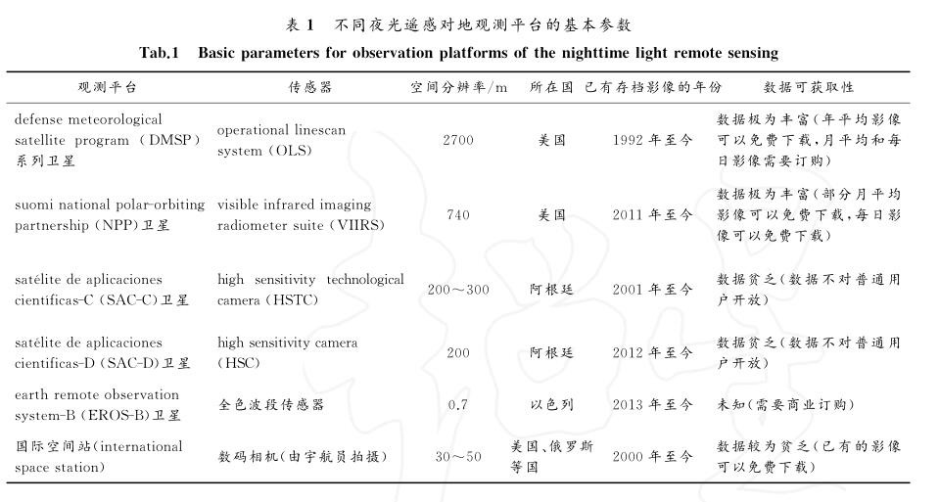

Slide 6
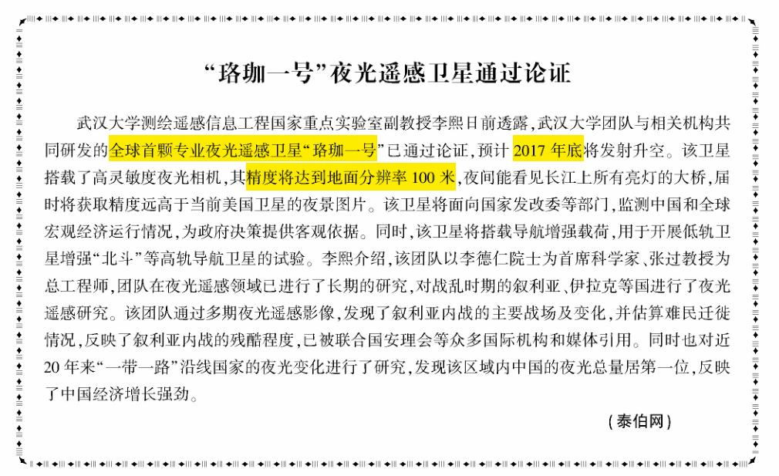

Slide 7
—02—
国内外研究综述

Slide 8





1.社会经济参数的估算
2.城市化监测与评估
夜光遥感影像和人类活动存在
较高的相关性，且具备时空连续、独立客观等优势。因此夜光遥感影像能够为国民生产总值、人口、电力消费、温室气体排放、
贫困指数、基尼系数等社会经济参数的估算提供重要依据。
由于城镇在夜间发出灯光，
因此夜光影像可以用来准确提取和分析
建成区范围和空间聚集现象（城市群）
对于理解全球和区域城市化进程
可以发挥重要作用。
3.重大事件评估
4.生态环境和健康效应研究
由于夜光能表征社会经济参数，
当社会经济此系统发生重大变化时，
城镇夜光往往也会发生急剧变化，
从而为评估这些事件提供一定的依据。
目前，夜光遥感在能源危机、自然灾害、停电事件、人道主义灾难等方面都起着重要的监测作用。
城市扩张带来了土壤侵蚀等一系列生态环境问题，
利用夜光影像可以作为重要数据源之一用来评估这些问题。
城镇夜光不仅是经济繁荣的象征，同时也是光污染的来源。
因此利用夜光影像可以用来监测光污染及其健康效应。
5.渔业研究
在许多国家，渔民利用一些海洋生物的夜间趋光性特点，在渔船上装载巨大功率的照明灯泡，从而高效地开展渔业活动，这为利用夜光遥感影像获取渔业信息提供了可能性。

Slide 9






碳排放量
z
Write here
Carbon
Dioxide
Emission
碳循环过程是全球气候变化及环境变化的基本动力源之一。随着陆表系统物质能量交换规模的的不断扩大和交换速率的不断加快，碳循环过程的非对称性发展（排放多，吸收少）对全球气候和环境产生越来越明显的负面影响。
联合国政府间气候变化专门委员会（IPCC）第四次报告认为，人类活动产生的大规模能源消费所排放的CO2是导致全球气候变化的最主要原因之一。
探索经济发展与能源消费等等人类活动造成的碳排放成为了目前重要的研究课题

Slide 10
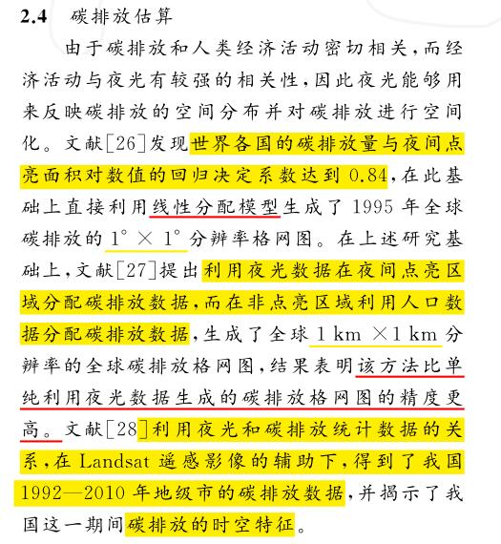

Slide 11
—03—
研究方法及结果

Slide 12
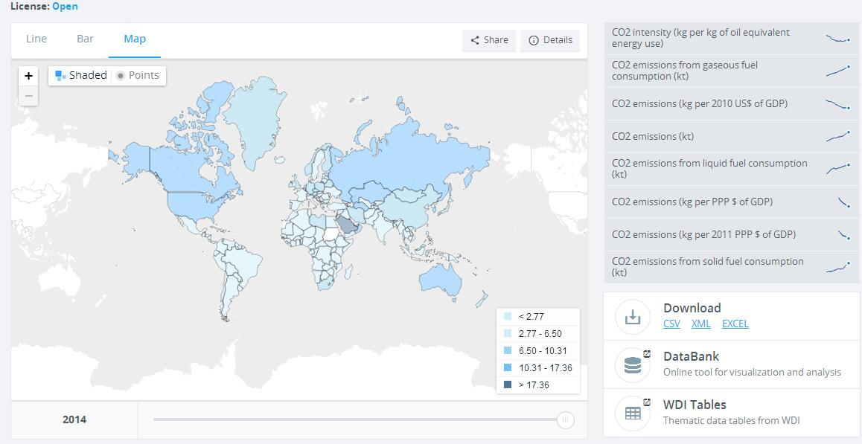
https://data.worldbank.org/indicator/EN.ATM.CO2E.PC?view=map

Slide 13
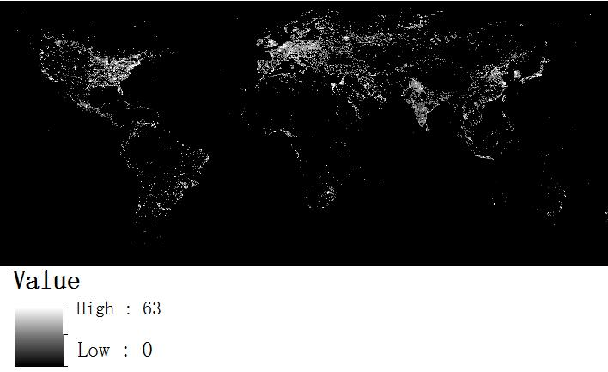
发光面积
栅格数（Ni）
单位栅格面积
对应的光强值(Di)

Slide 14
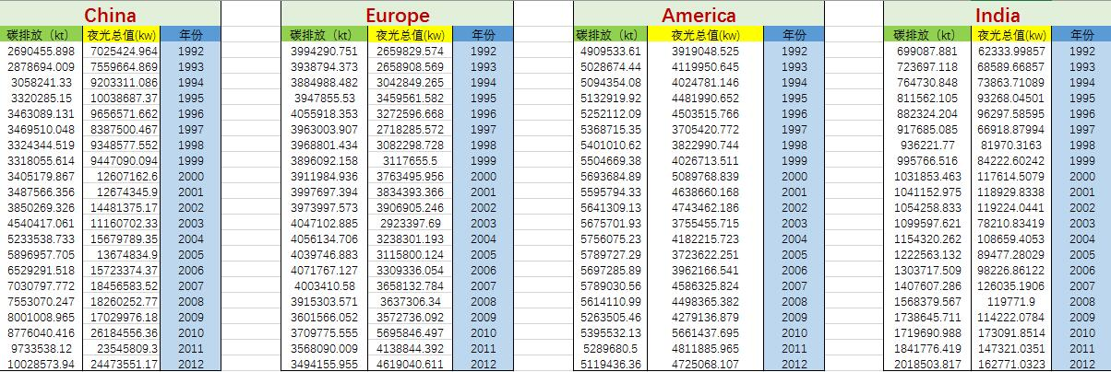
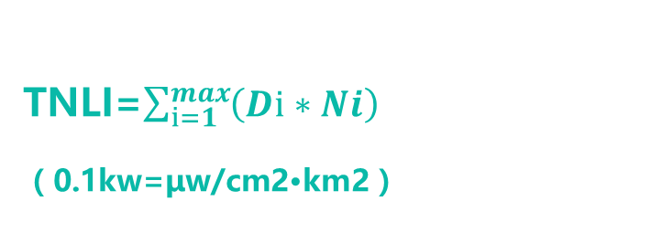
夜光总值（Total Night Light Index，TNLI）
TNLI=$\sum_{i=1}^{max}{\left(Di∗Ni\right) }$
（0.1kw=μw/cm2·km2）

Slide 15
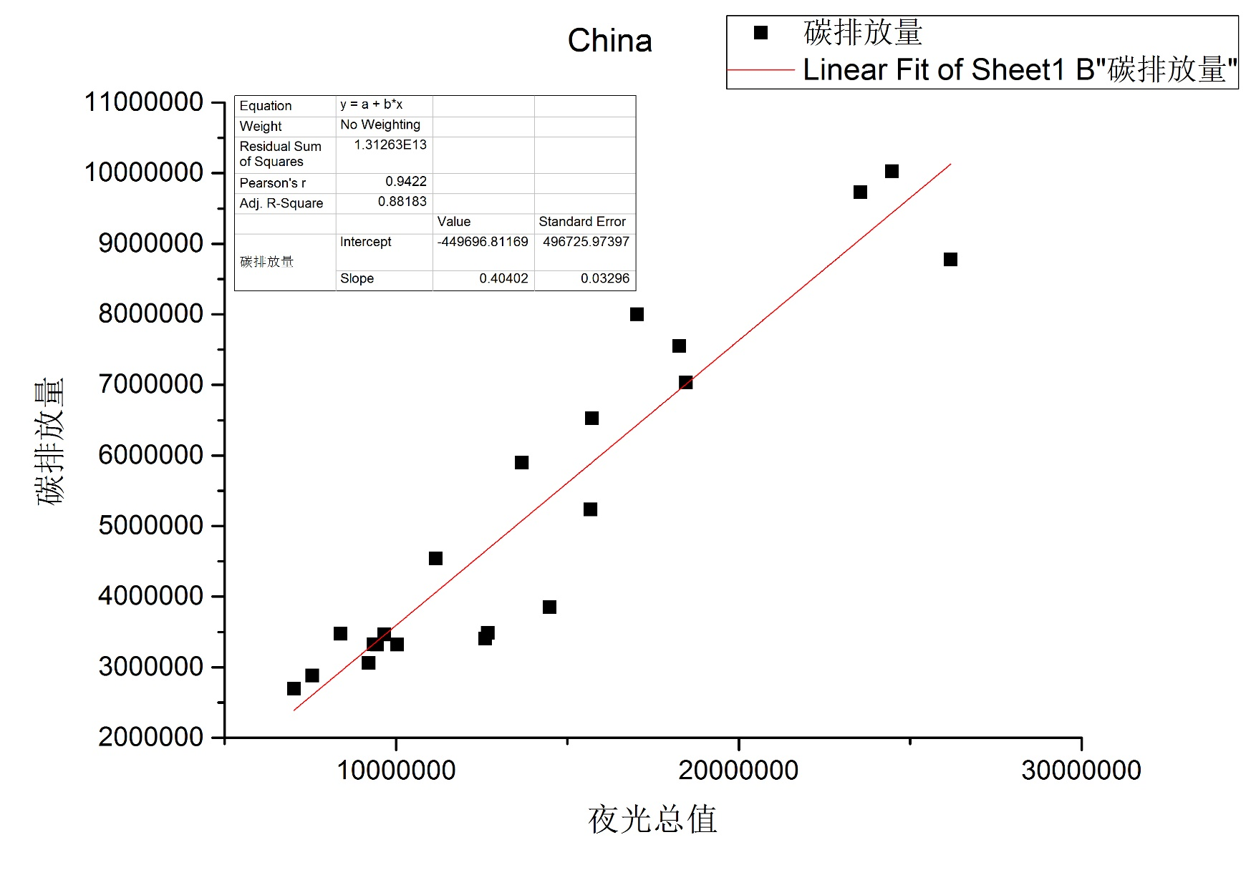

Slide 16
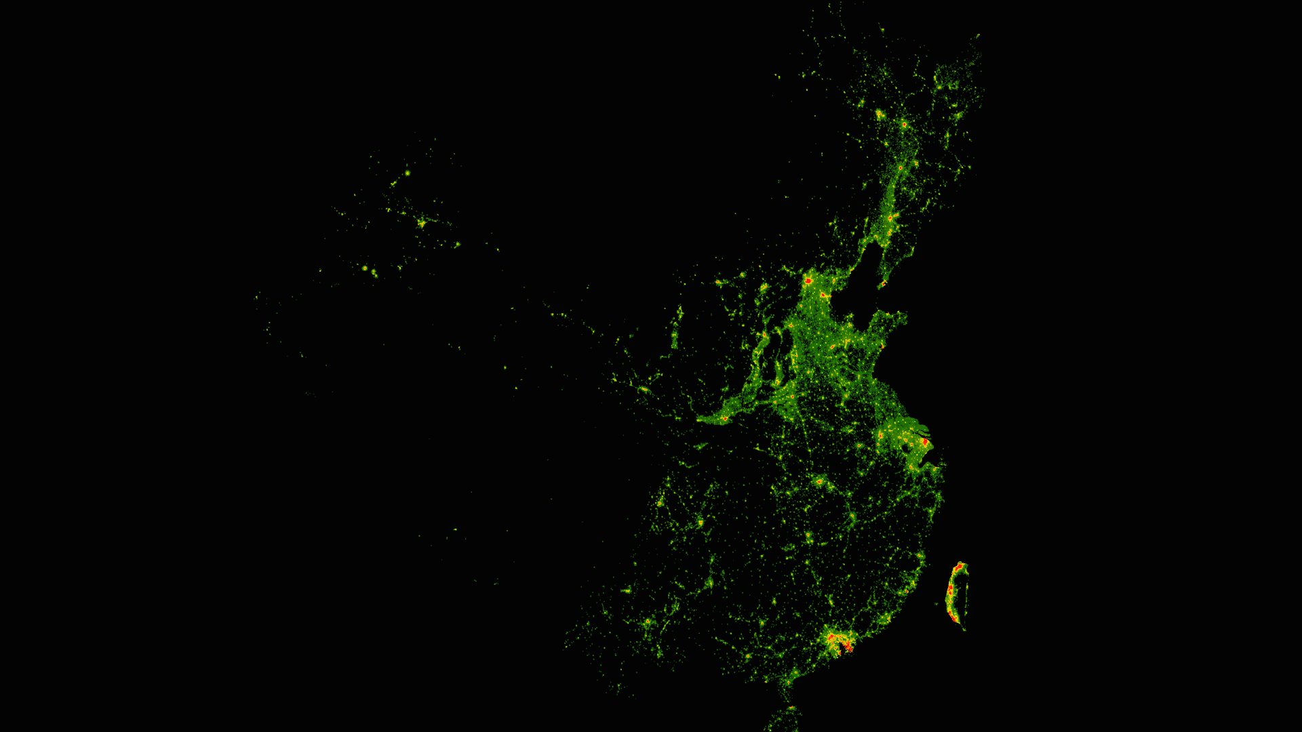
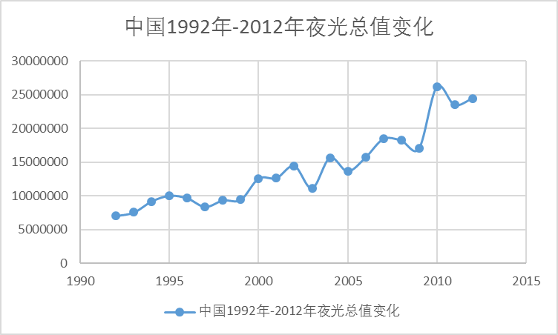
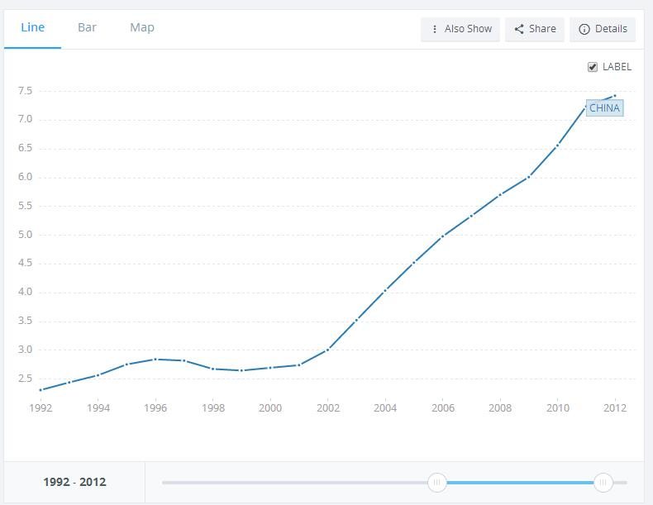

Slide 17
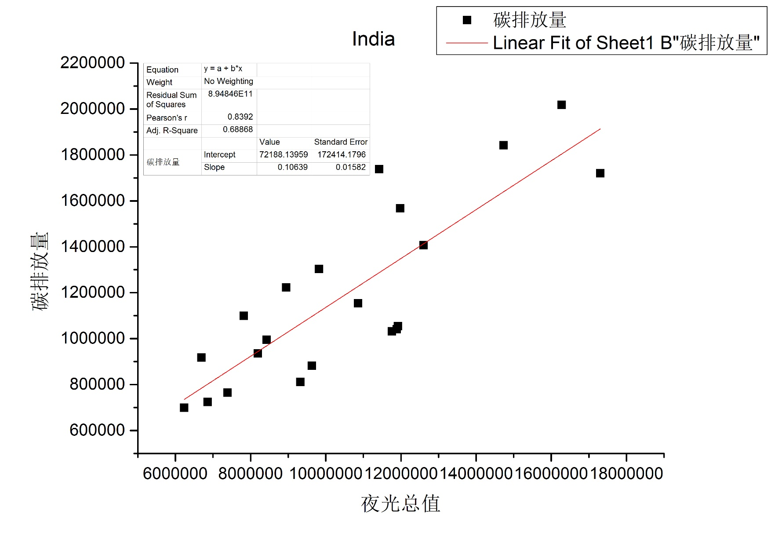

Slide 18
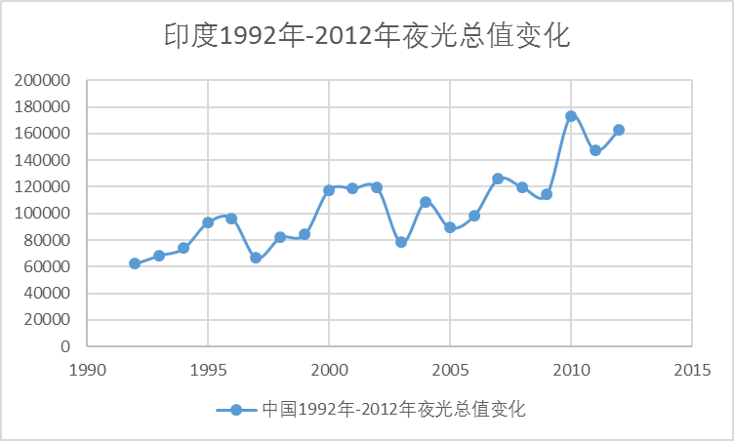
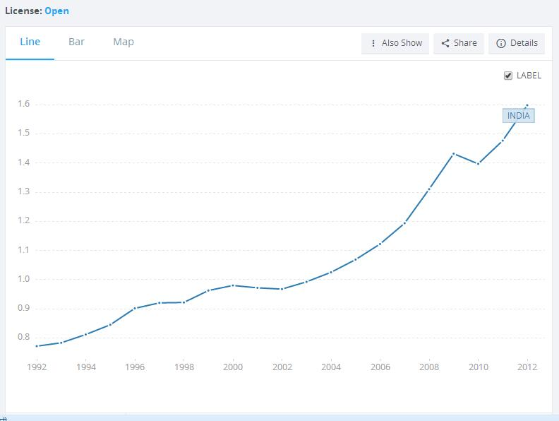

Slide 19
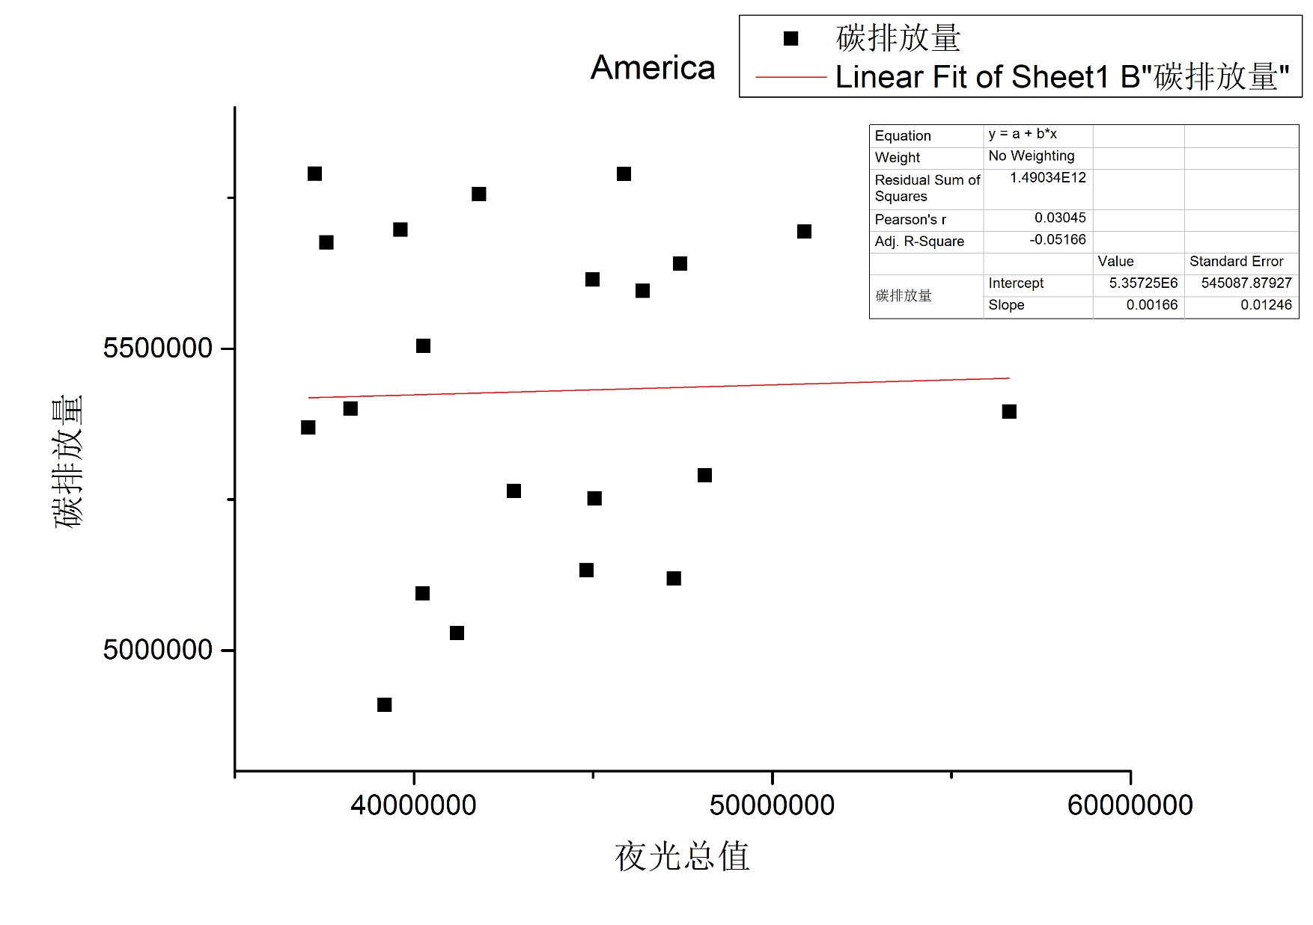

Slide 20
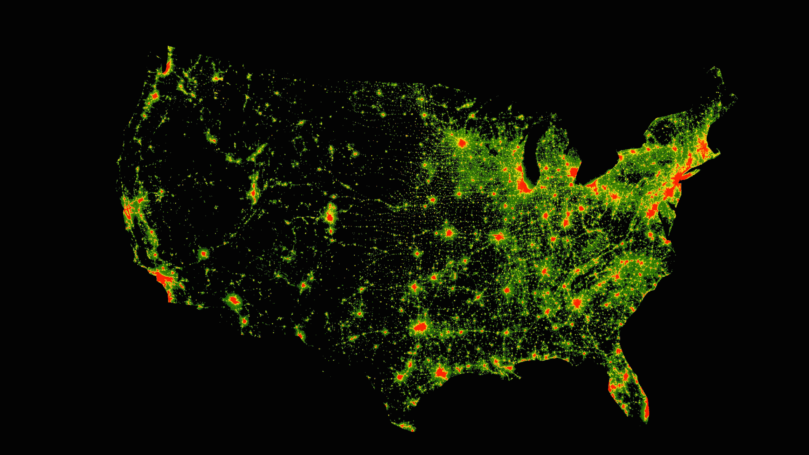
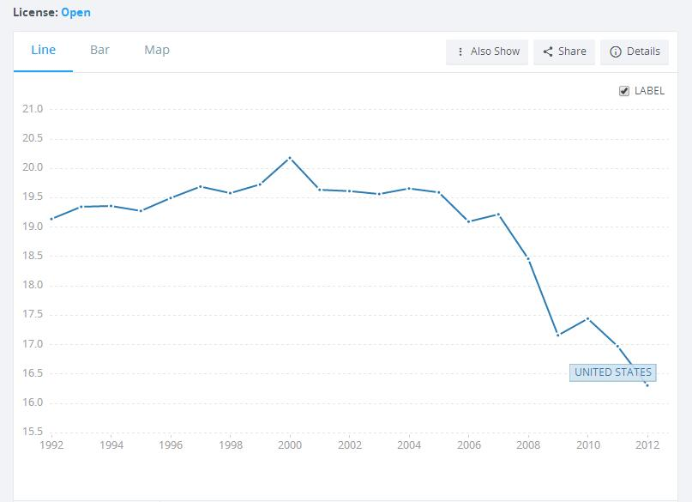
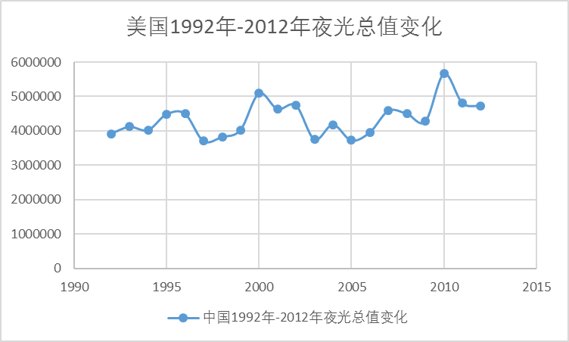

Slide 21
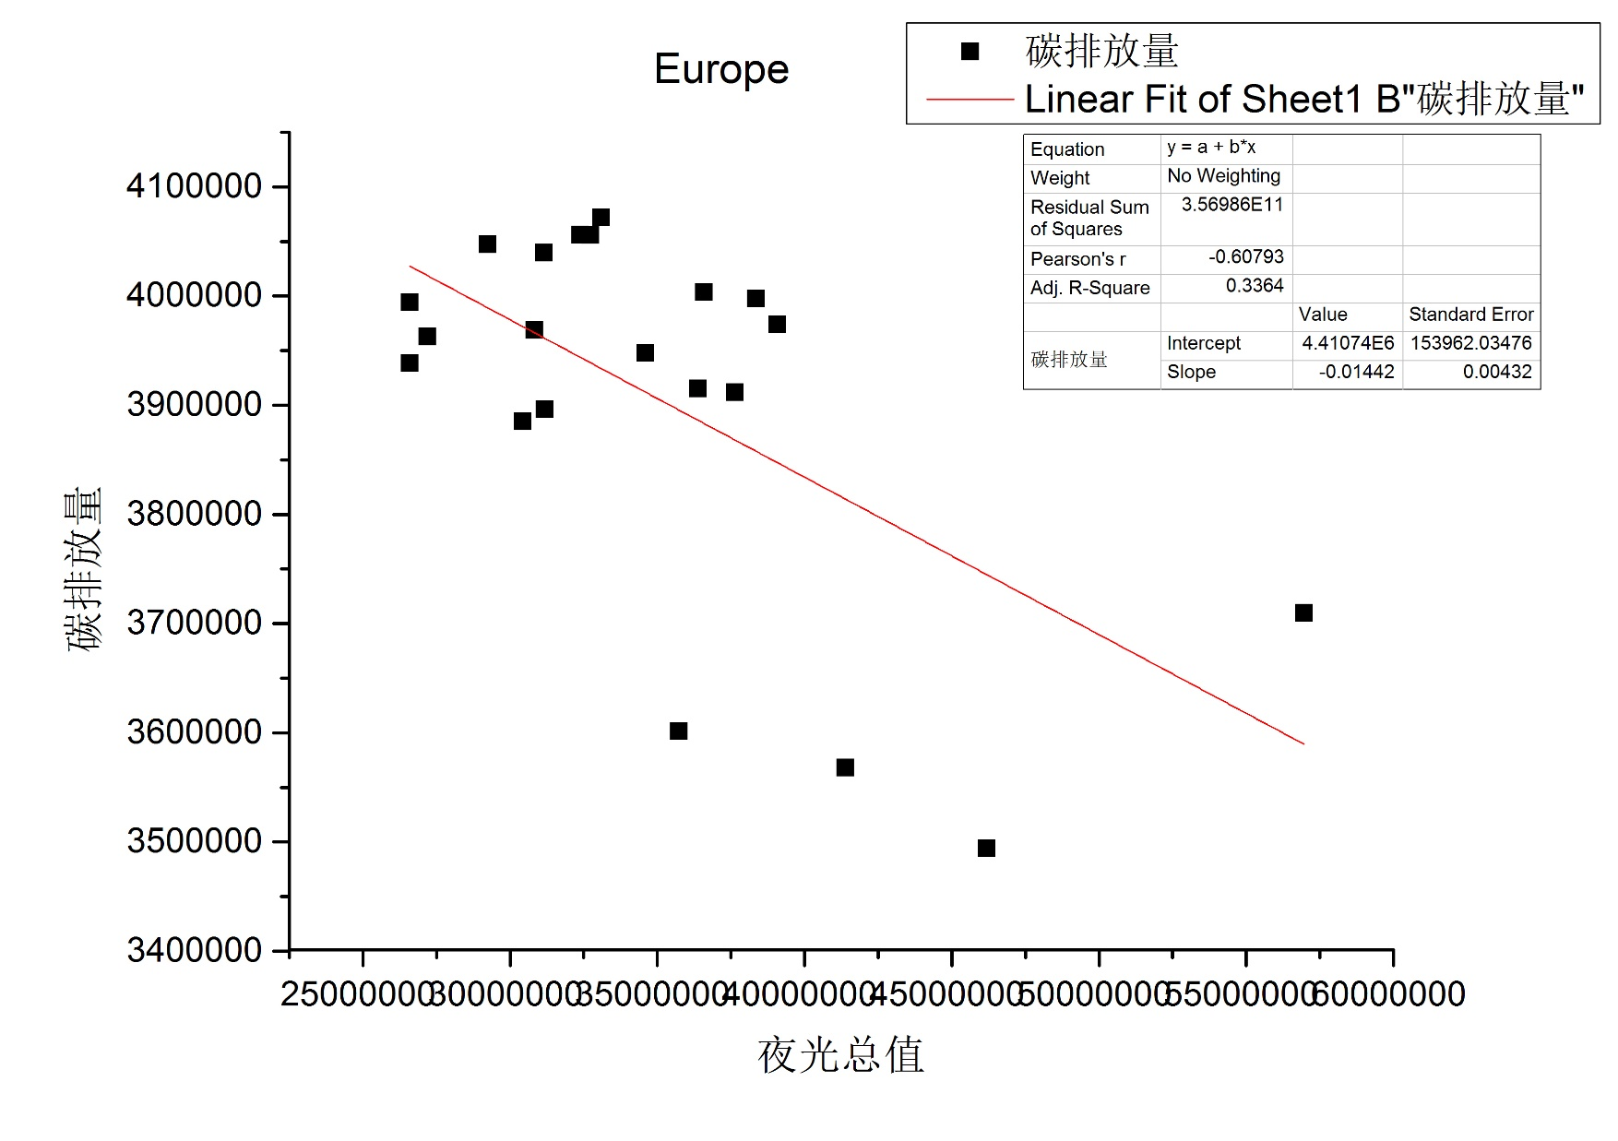

Slide 22
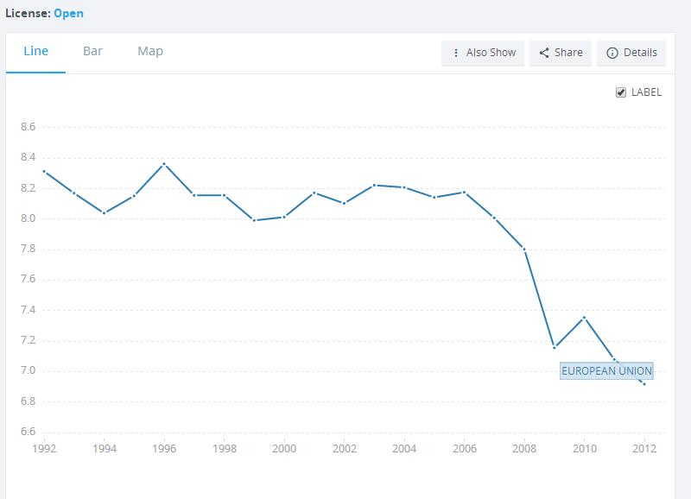
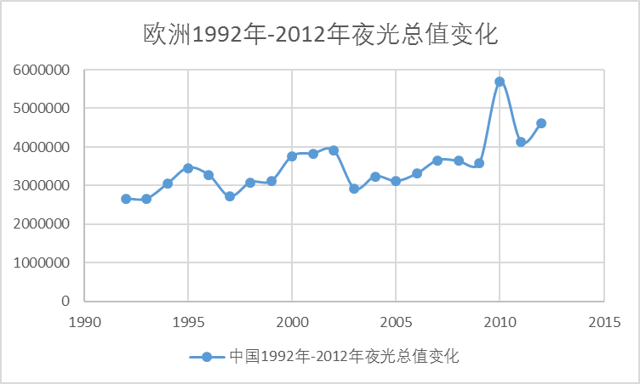

Slide 23
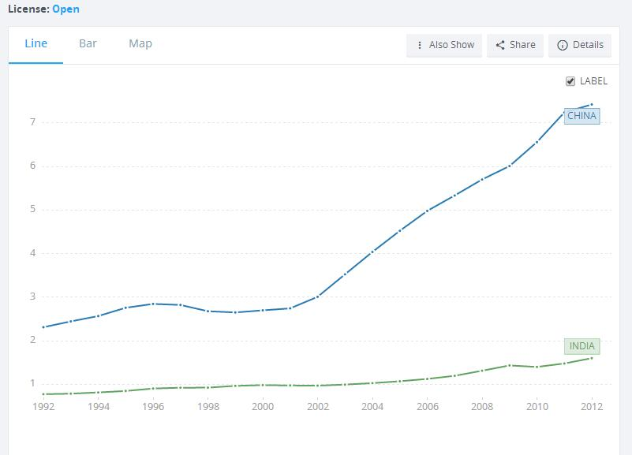
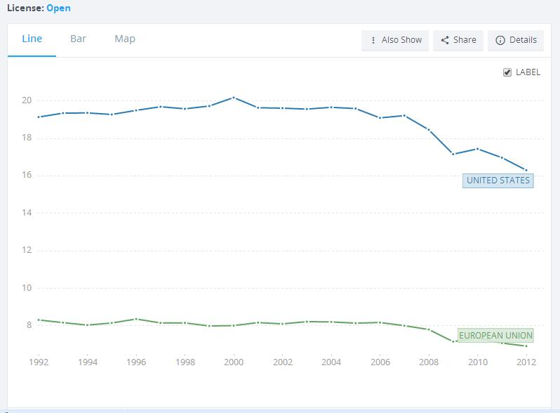

Slide 24
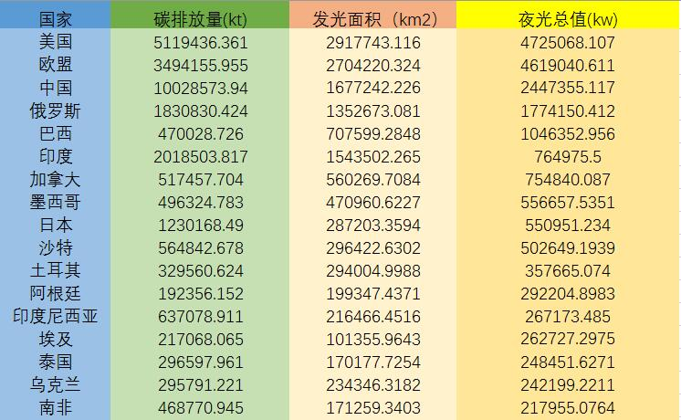
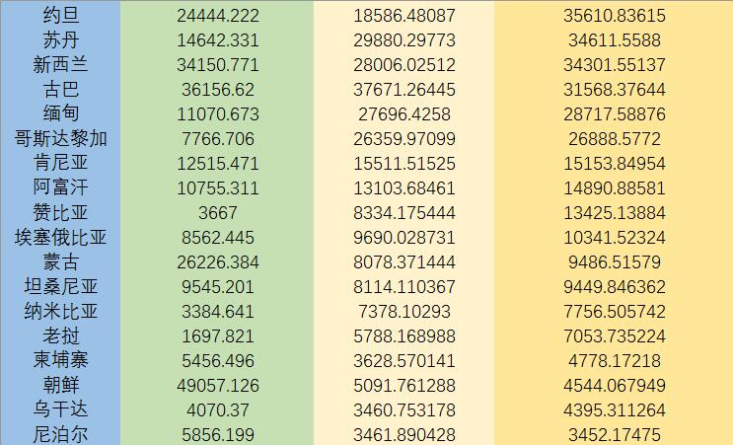
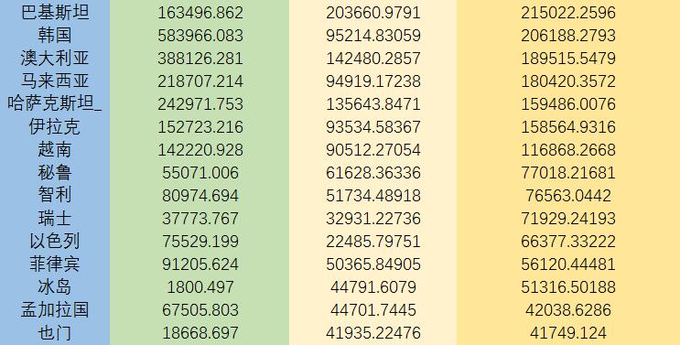

Slide 25
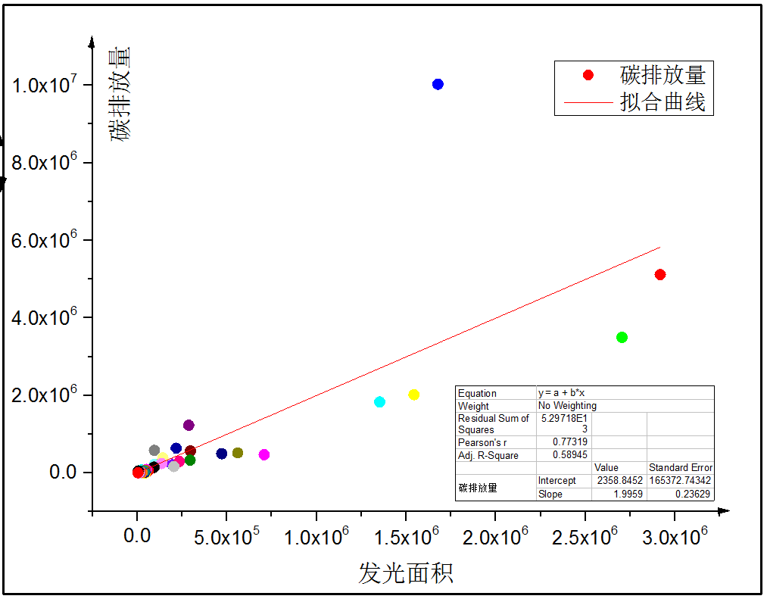
中国

Slide 26
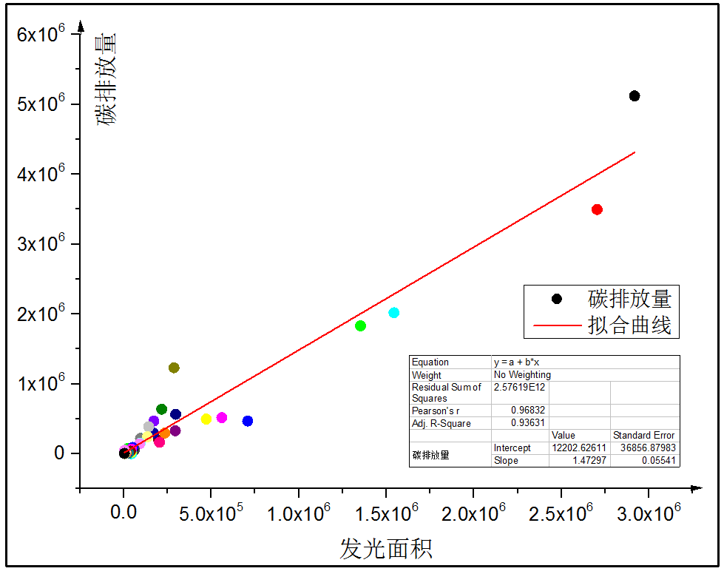

Slide 27
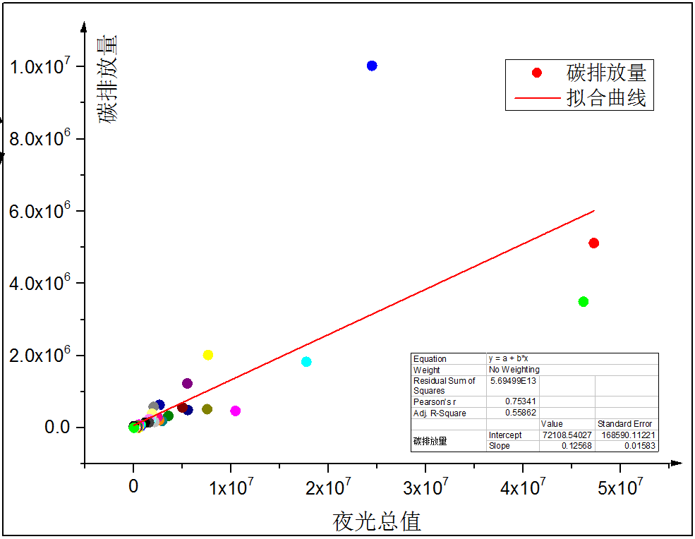
中国

Slide 28
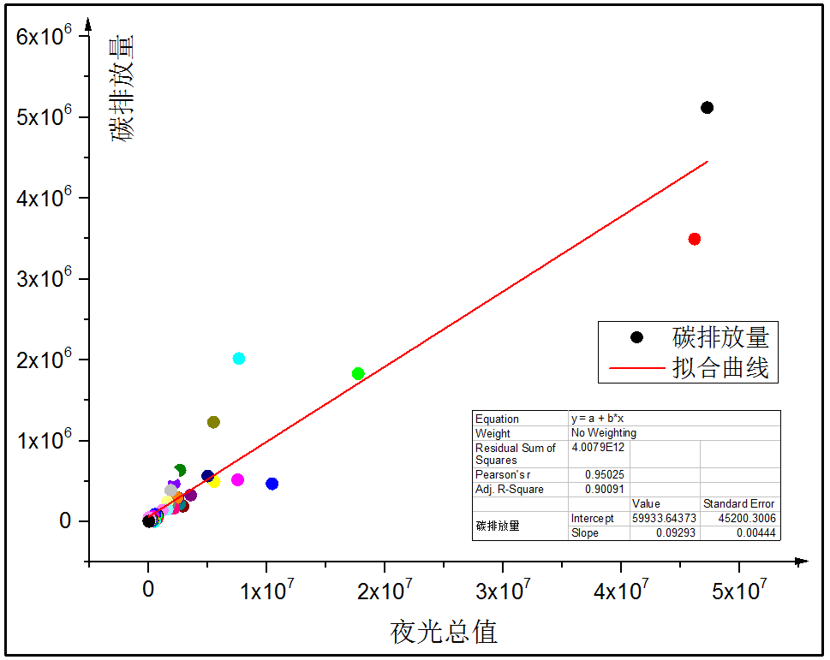

Slide 29
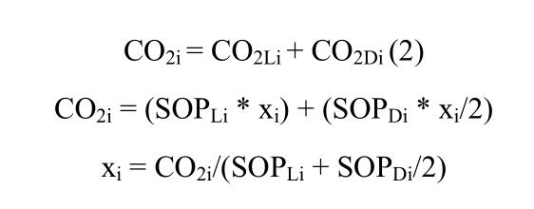
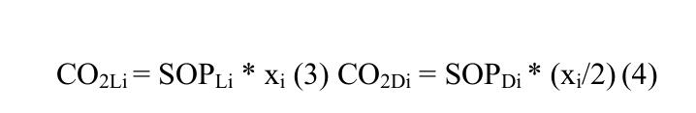
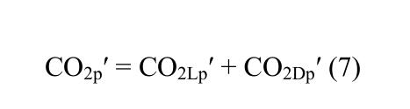

Slide 31
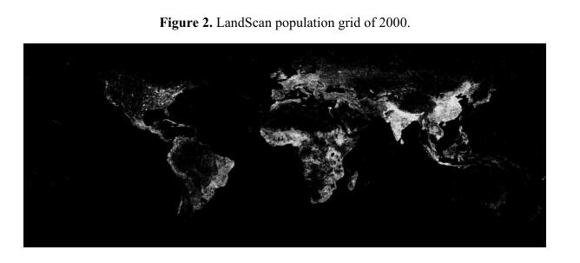

Slide 33
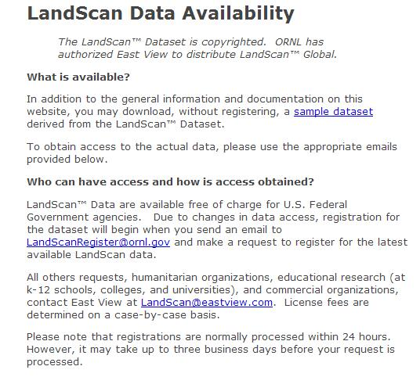
http://web.ornl.gov/sci/landscan/landscan_data_avail.shtml

Slide 34
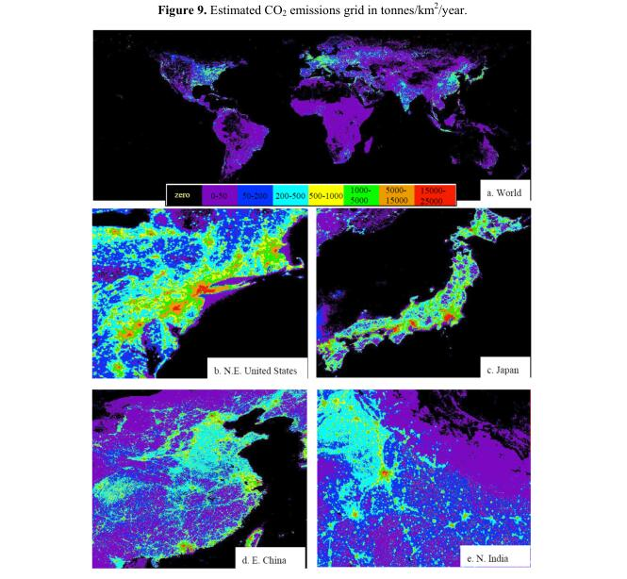

Slide 35

基于夜光遥感图像估算碳排放量
预测值计算
4
模型建立与对照分析
3
线性拟合
2
1
数据收集与处理

Slide 36
—04—
引用文献

Slide 37
[1]李德仁，李熙.论夜光遥感数据挖掘[J]. 测绘学报.2015(6)：591-601.
[2]中山裕则·田中总太郎，张豪喜.从宇宙看夜间的光分布推测世界经济发展趋势[J]. 地理科学进展.1985(1)：37-42.
[3]张锋.夜光遥感数据应用研究综述[J]. 建设科技.2017(14)：50-52.
[4] “珞珈一号”夜光遥感卫星通过论证[J]. 海洋测绘.2017(1)：82.
[5]江威，何国金，刘慧婵.NPP／VIIRS 和 DMSP／OLS 夜光数据模拟社会经济参量对比[J]. 遥感信息.2016(4)：28-34.
[6]苏泳娴.基于夜间灯光数据的中国能源消费碳排放特征及机理[J].复印报刊资料(地理),2014,(第2期).
[7]DOLL C N H,MULLER J P, ELVDGE D C , Night-time Imagery as a Tool for Global Mapping of Socioeconomic Parameters and Greenhouse Gas Emission[J]. AMBIO:A Journal of Human Environment. 2000. 29(3): 157-162
[8]GHOSH T , ELVIDGE C D, SUTTON P C , et al. Creating a global grid of distributed fossil fuel carbon dioxide emissions from nightime satellite imagery[J]. Energies. 2010. 3(12): 1895-1913
https://data.worldbank.org/indicator/EN.ATM.CO2E.PC?view=map
http://web.ornl.gov/sci/landscan/landscan_data_avail.shtml

Slide 38
—05—
成员分工

Slide 39
文献搜集各阶段讨论：全体成员
GIS图像数据化处理：全体成员（主吴风波、李明龙、朱立谨、吴文娴）
数据收集：李宜可
数据分析及图表制作：全体成员（主朱立谨、吴文娴、谢婷、李宜可 ）
PPT制作及演讲：谢婷

Slide 40
Q&A
—Thank you—
演讲完毕，谢谢大家
（特别鸣谢外援郑威的帮助）

